Slide 1






Universitas Islam Negeri Antasari
Premises Cloud Costscape pada Efisiensi Infrastruktur IT
Perguruan Tinggi di Banjarmasin
Borneo Undergraduate Academic Forum 2024
UIN Sultan Aji Muhammad Idris Samarinda

Slide 2
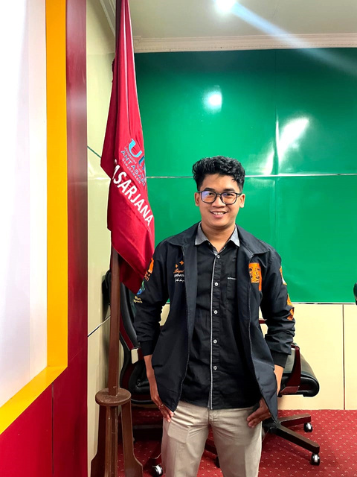
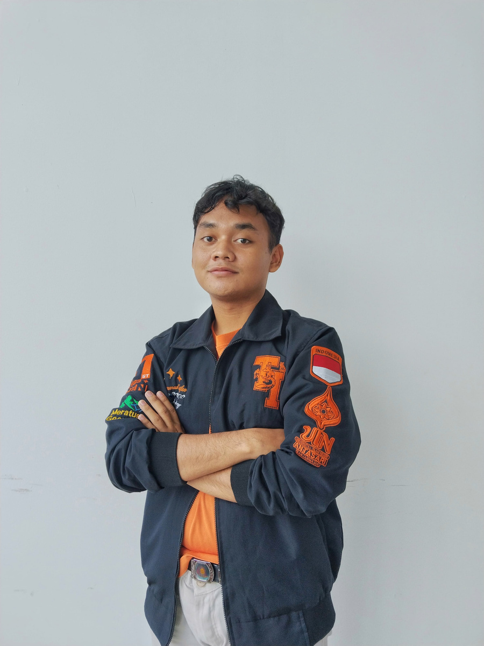


Universitas Islam Negeri Antasari
Biodata Penulis
M. Kaspul Anwar
Jurusan : Teknologi Informasi
Universitas : Universitas Islam Negeri Antasari
Email : 230104040212@uin-antasari.com
No. HP : 089649000413
Muhammad Lutfan
Jurusan : Teknologi Informasi
Universitas : Universitas Islam Negeri Antasari
Email : 230104040129@uin-antasari.com
No. HP : 087817656748
BUAF 2024
02

Slide 3
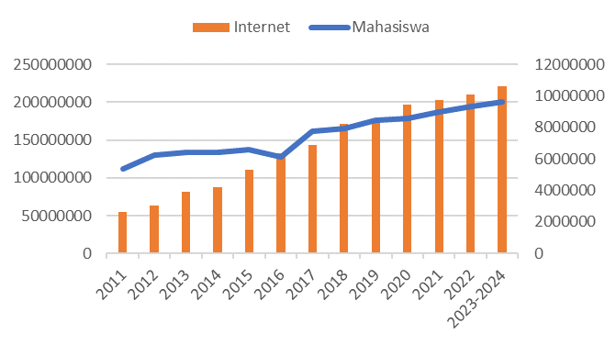
Universitas Islam Negeri Antasari
Kenapa Topik Ini Penting?
Grafik perbandingan jumlah mahasiswa dan penggunaan internet di Indonesia
Sumber data: PDDikti, Badan Pusat Statistika dan APJII
BUAF 2024
03

Slide 4


Universitas Islam Negeri Antasari
Tujuan dan Ruang Lingkup
Menganalisis dan membandingkan biaya operasional infrastruktur on-premises, hybrid cloud, dan cloud untuk menentukan persentase efisiensi biaya operasional di pangkalan data perguruan tinggi di Banjarmasin
BUAF 2024
04

Slide 5



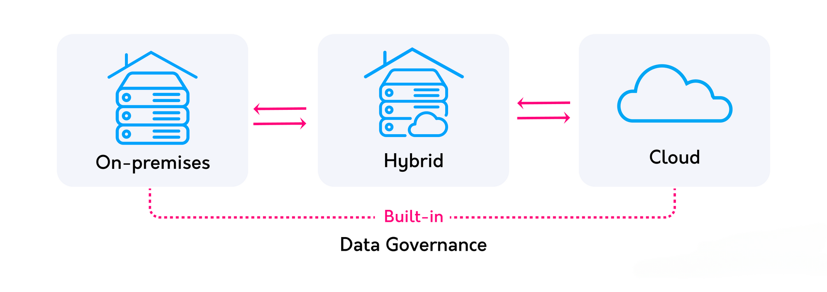
Universitas Islam Negeri Antasari
Tinjauan Literatur
BUAF 2024
05

Slide 6


Universitas Islam Negeri Antasari
Proses Penelitian
Proses
1
Proses
2
Proses
3
Proses
4
Melakukan wawancara
Menganalisis data
Menentukan rata-rata data
Mengevaluasi data
BUAF 2024
06

Slide 7
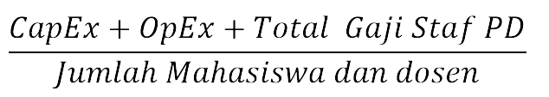
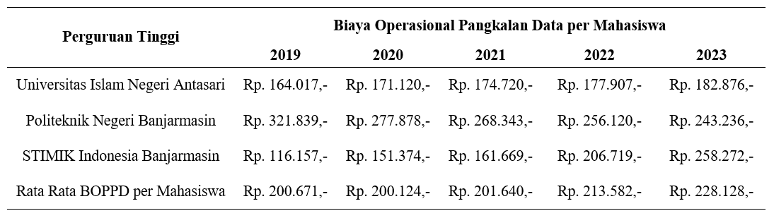

Universitas Islam Negeri Antasari
Pengolahan Data
BUAF 2024
07

Slide 8
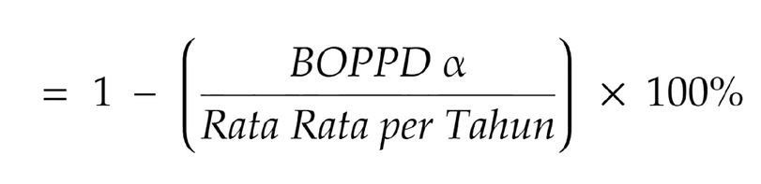
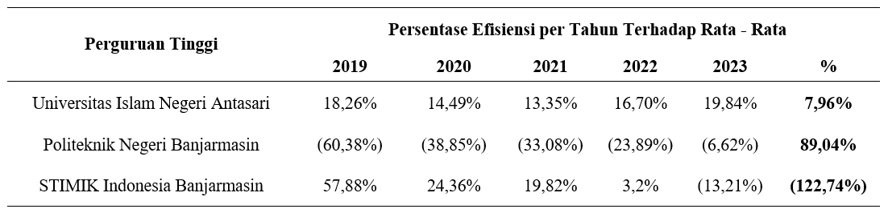
Universitas Islam Negeri Antasari
Pengolahan Data
BUAF 2024
08

Slide 9
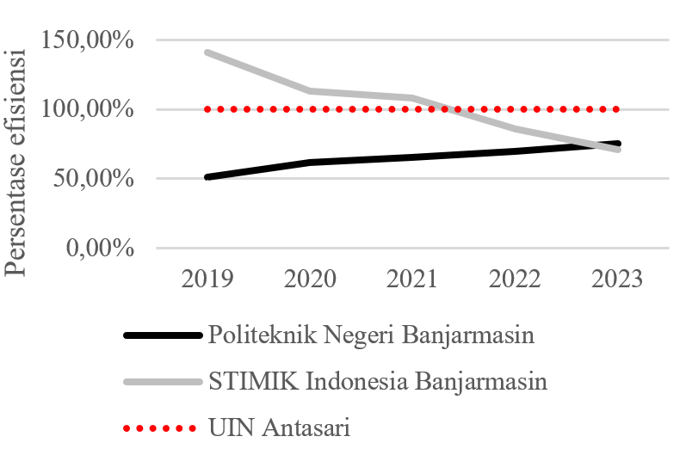
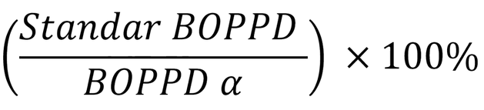


Universitas Islam Negeri Antasari
Temuan Utama
Penelitian menemukan korelasi positif antara peningkatan efisiensi biaya operasional dengan jumlah mahasiswa dan dosen, meskipun biaya tahunan tetap konstan.
Hybrid cloud meningkatkan efisiensi biaya operasional lebih dari 10% per tahun dibandingkan infrastruktur on-premises dan public cloud.
BUAF 2024
09

Slide 10
Universitas Islam Negeri Antasari
Implikasi
Perguruan tinggi harus menerapkan kebijakan evaluasi tahunan terhadap infrastruktur IT.
Perguruan tinggi perlu meningkatkan keterampilan staf IT dalam mengelola infrastruktur pangkalan data melalui investasi pelatihan untuk pengoptimalan
BUAF 2024
10

Slide 11



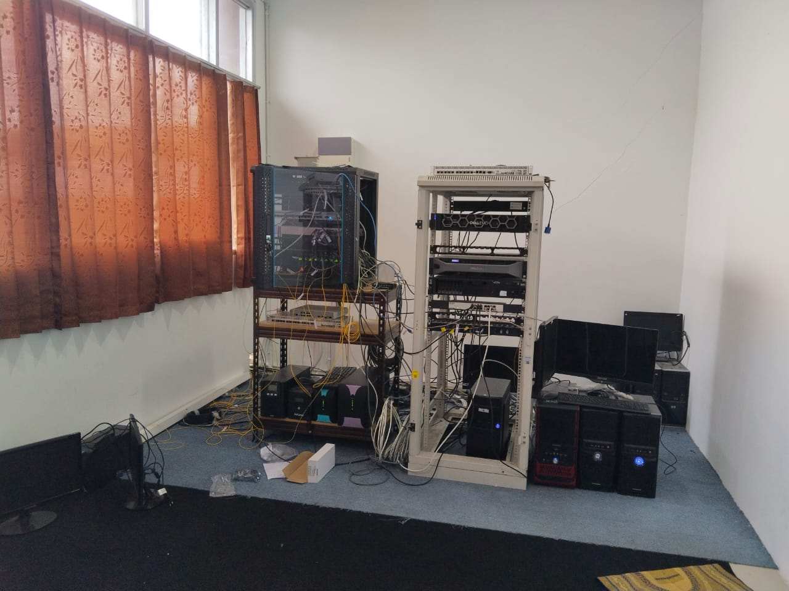
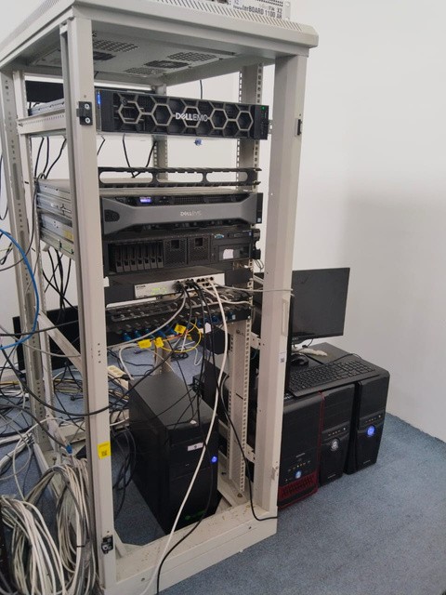
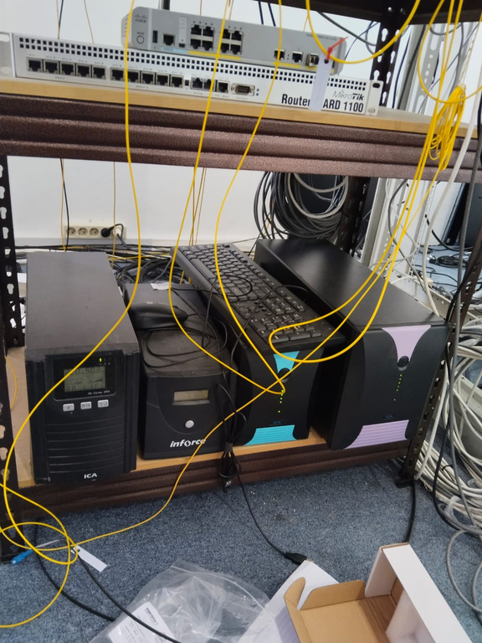
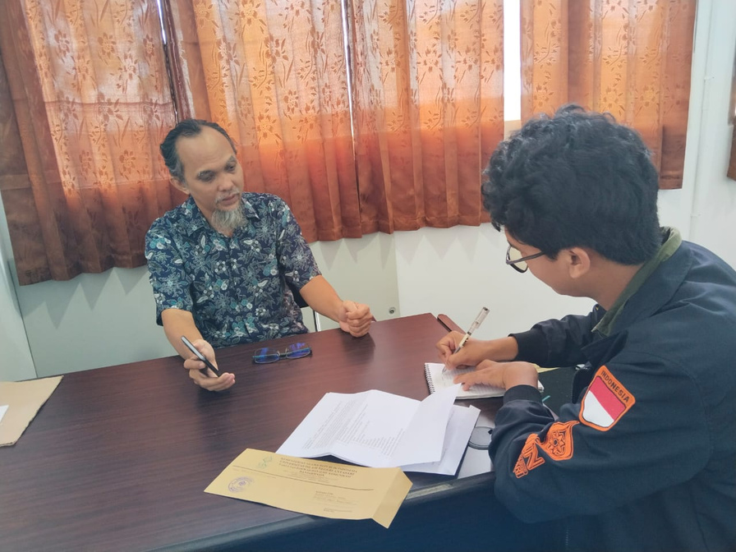
Universitas Islam Negeri Antasari
Dokumentasi
BUAF 2024
11

Slide 12
Universitas Islam Negeri Antasari
Terima Kasih
Apakah Ada Pertanyaan?

